Slide 1


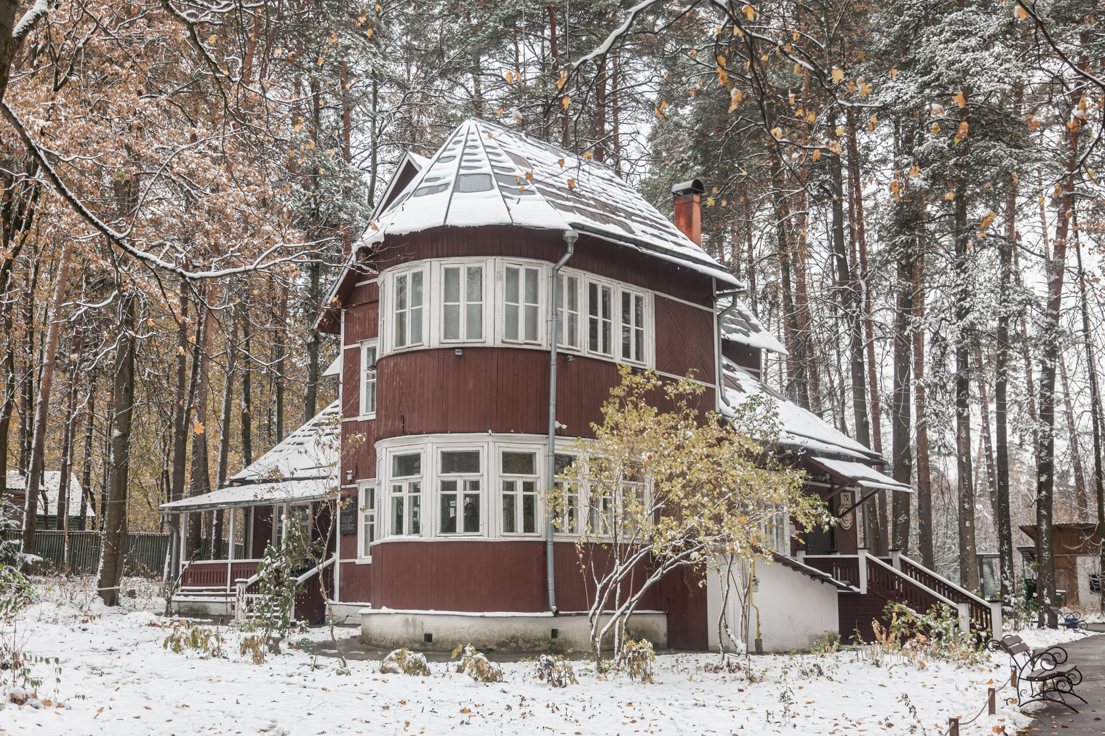
Дом-музей
Б.Л. Пастернака
Я иду
в музей
Навигационная социальная история
Путь от станции метро
«Новопеределкино»
до входа в музей

Slide 2
Как пользоваться Социальной историей
Социальная история (Social Story™) – это короткий и понятный рассказ, написанный в поддерживающем тоне. Социальная история помогает объяснить и проиллюстрировать социальную ситуацию.
Цель Социальной истории – сделать происходящие события более ясными и предсказуемыми.
Социальную историю желательно индивидуализировать.
1. Постарайтесь начать читать Социальную историю заранее.
Вы можете начать читать Социальную историю даже
за месяц до посещения музея.
Отметьте планируемый день посещения в календаре.
Сначала читайте Социальную историю каждую неделю.
Ближе к дате посещения можно читать Социальную
историю каждый день.
2. Скачайте файл в формате *pptx и внесите важные
для вас изменения.
Можно добавить своё имя и фотографию, дату посещения.
Можно написать о чём-то приятном, чем вы займётесь
после посещения. Пусть это станет дополнительной
мотивацией прийти в музей.
Убирайте или добавляйте страницы, меняйте текст.
3. Используйте Социальную историю во время посещения.
Вы можете распечатать Социальную историю и взять с собой.
Вы можете читать Социальную историю с экрана.
4. Пожалуйста, расскажите нам о вашем опыте –
заполните короткую анкету.
Мы рекомендуем подготовиться
к посещению музея заранее.
Вам помогут социальные истории «Правила посещения музея»
и «Я в музее».
После посещения музея вы можете заполнить «Дневник посетителя».

Slide 3
Дом-музей
Б.Л. Пастернака
Я иду
в музей
Адрес музея:
Москва,
поселение Внуковское, посёлок Переделкино,
улица Павленко, дом 3

Slide 4
Меня зовут _____________________________
Я пойду в музей писателя Бориса Пастернака
________________________________________
Я постараюсь заранее подготовиться к посещению музея.
Я прочитаю Правила посещения музея.
В музее может быть много посетителей.
Мне нужно купить билет заранее на сайте.
[когда?]

Slide 5
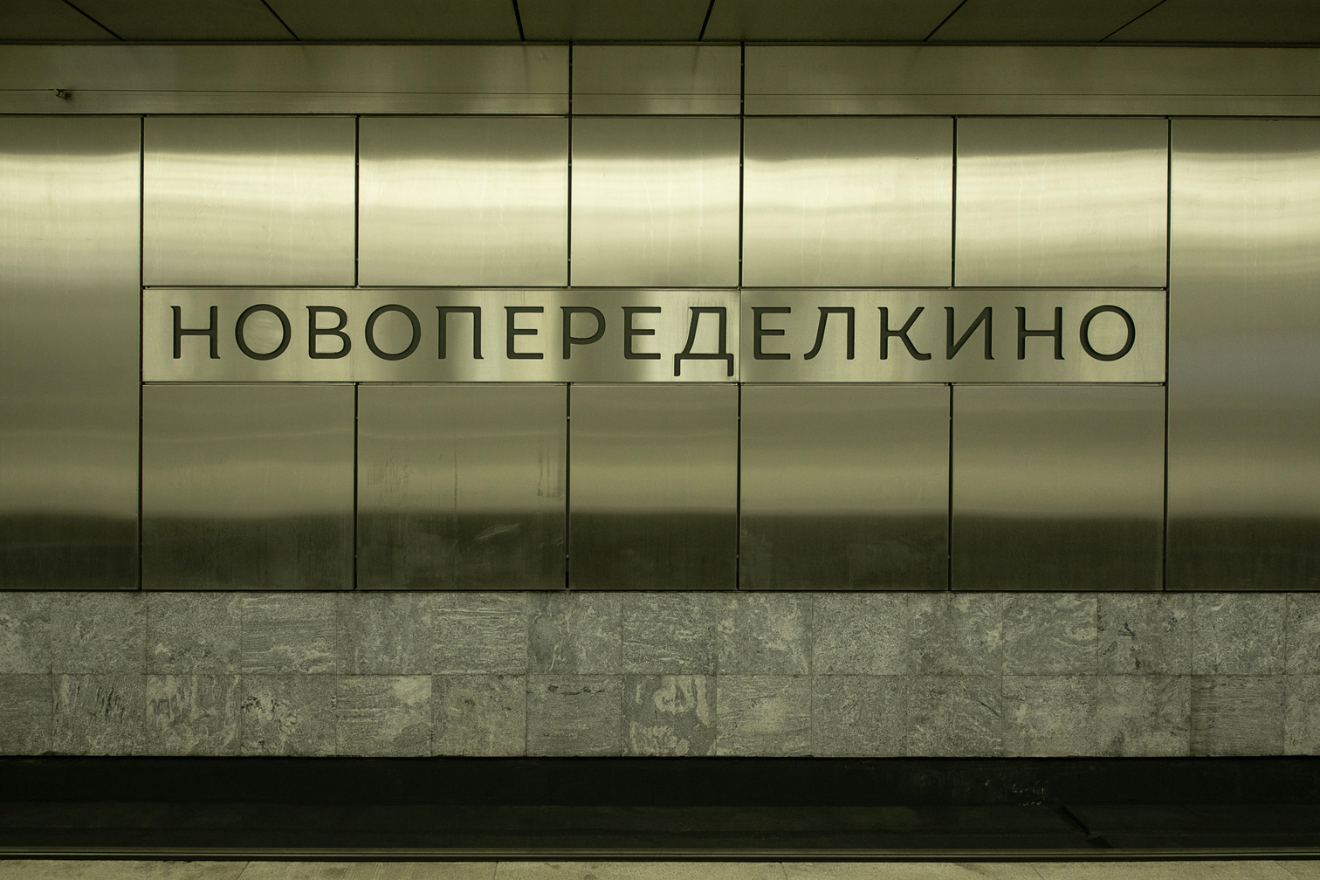
Я поеду на метро до станции «Новопеределкино».
Это жёлтая линия метро.
В метро может быть много людей.
В метро шумно.
Я постараюсь идти спокойно.

Slide 6
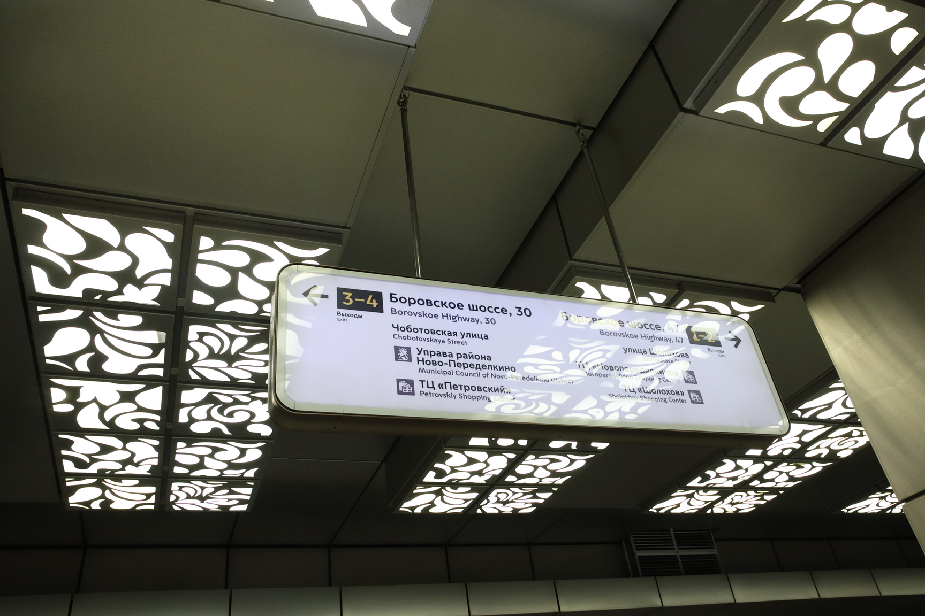
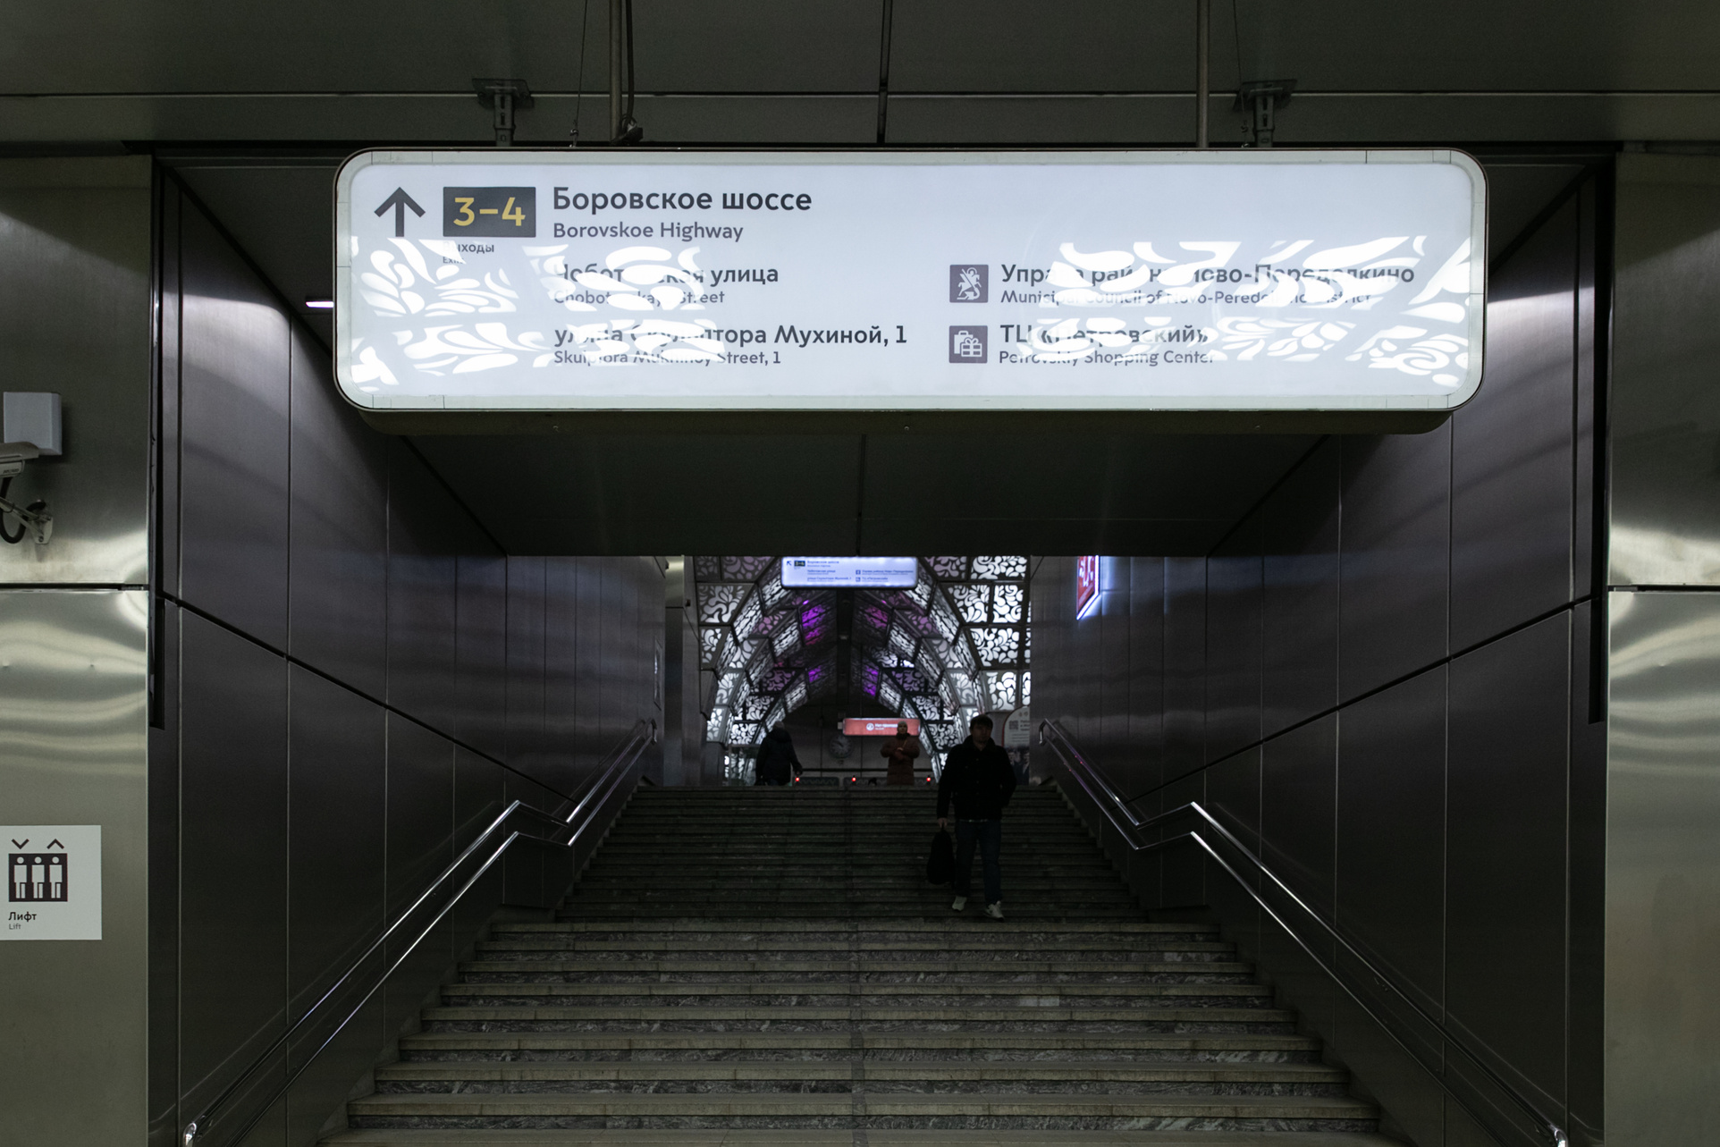
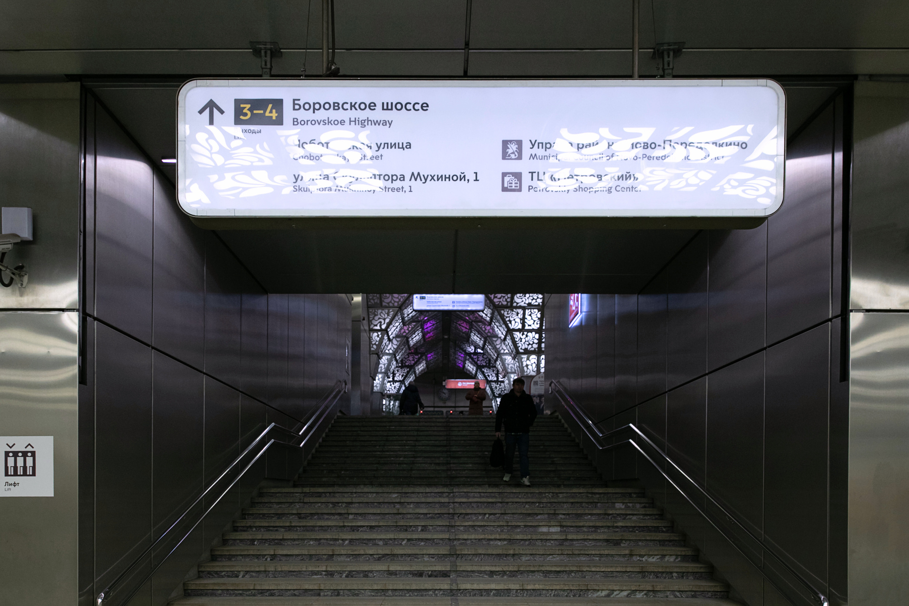
Мне нужны Выходы 3–4.
Я пойду к лестнице.
Над лестницей надпись Выходы 3–4.

Slide 7
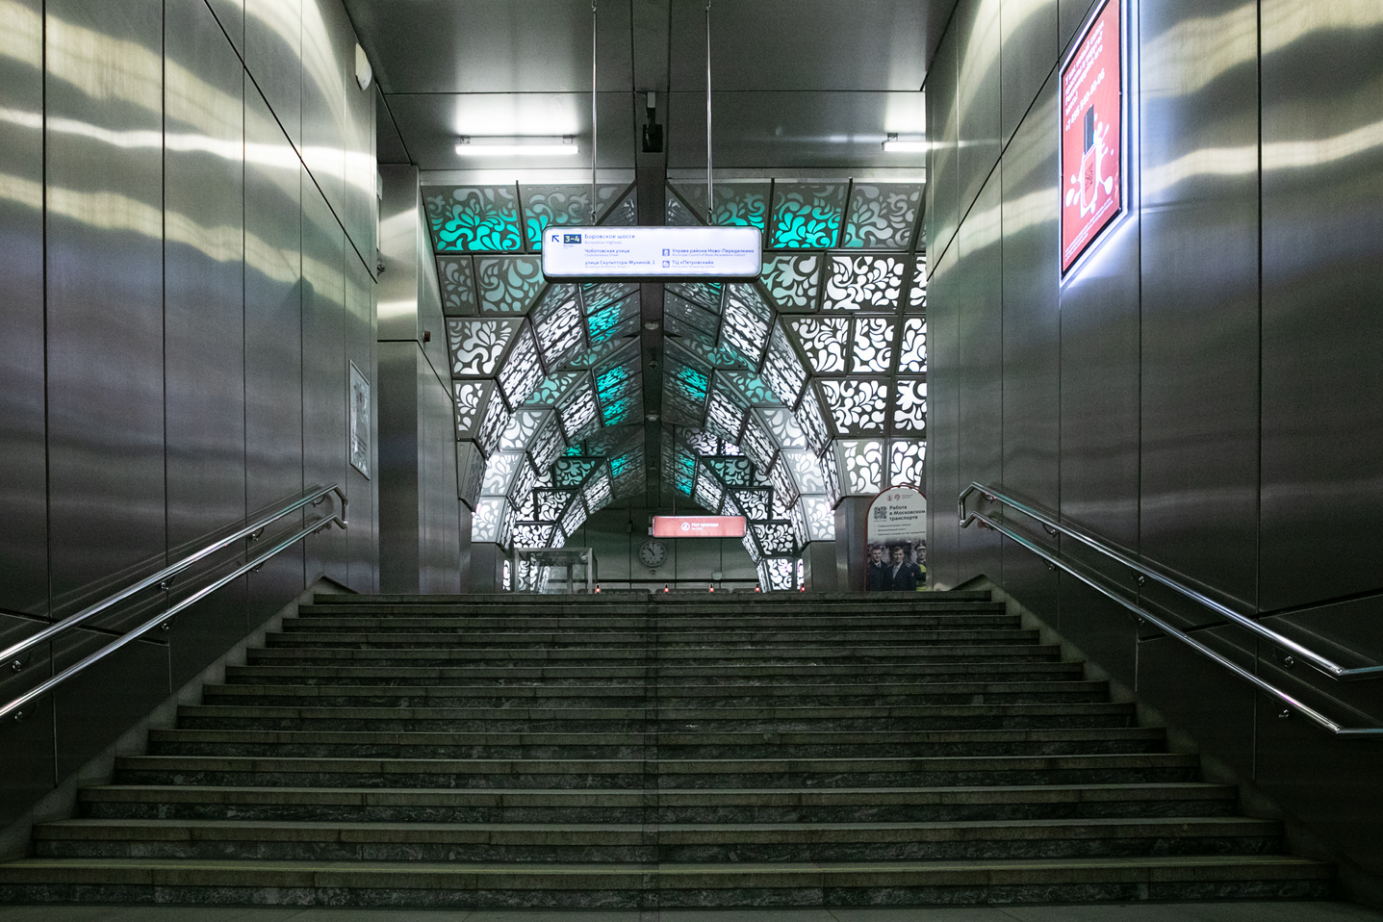
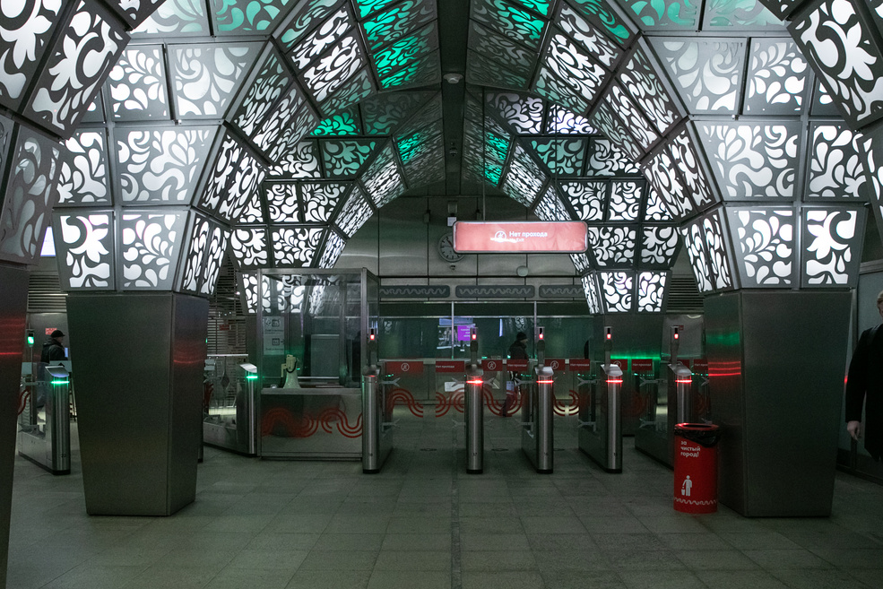

Я поднимусь по лестнице.
Я пойду к турникетам.
Потолок светится.
Потолок меняет цвет.

Slide 8
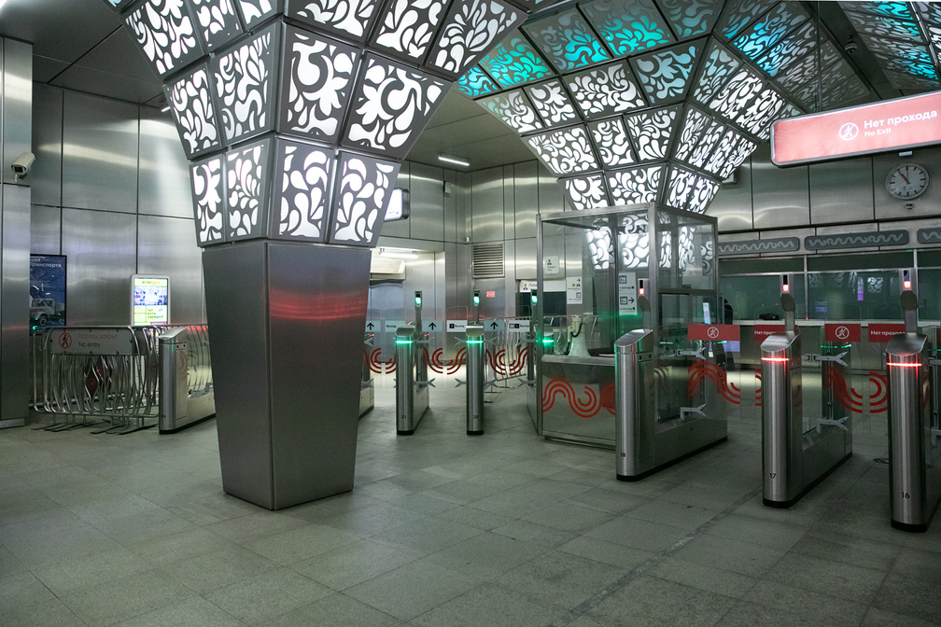
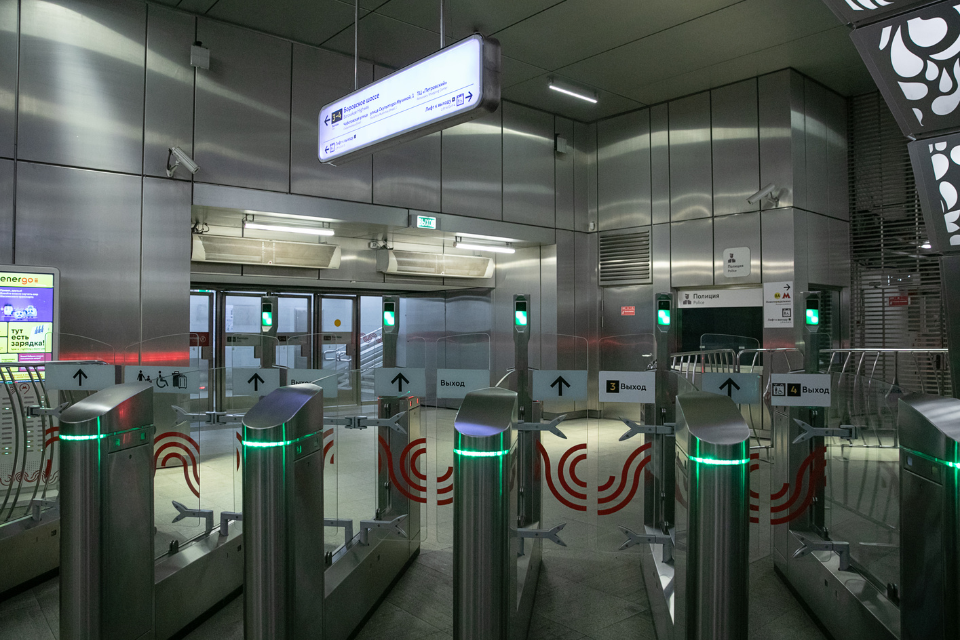
Турникет выглядит так.
Я пройду через турникет.

Slide 9
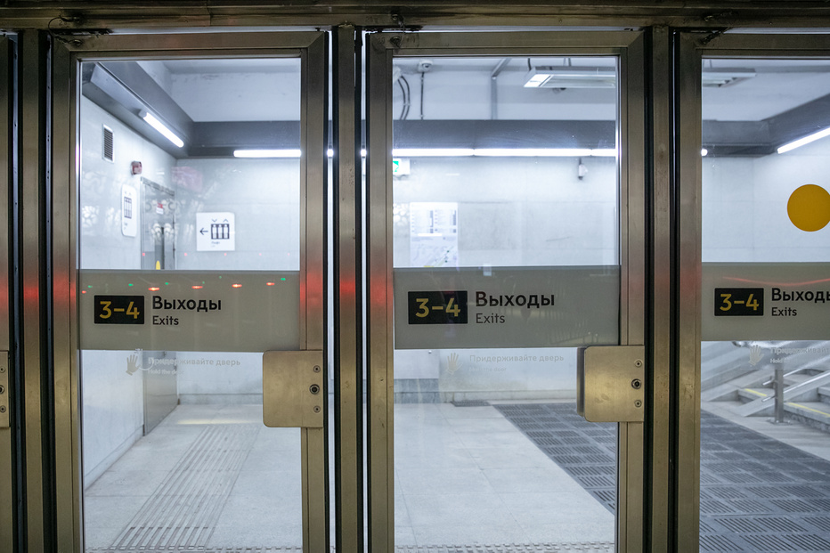
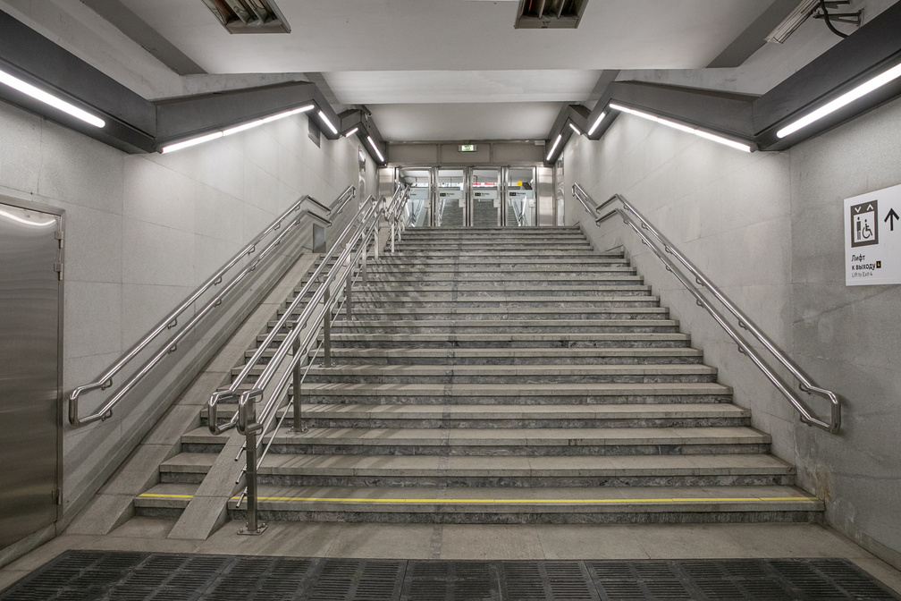
Я пройду через двери с надписью Выходы 3–4.
Я поднимусь по лестнице.

Slide 10
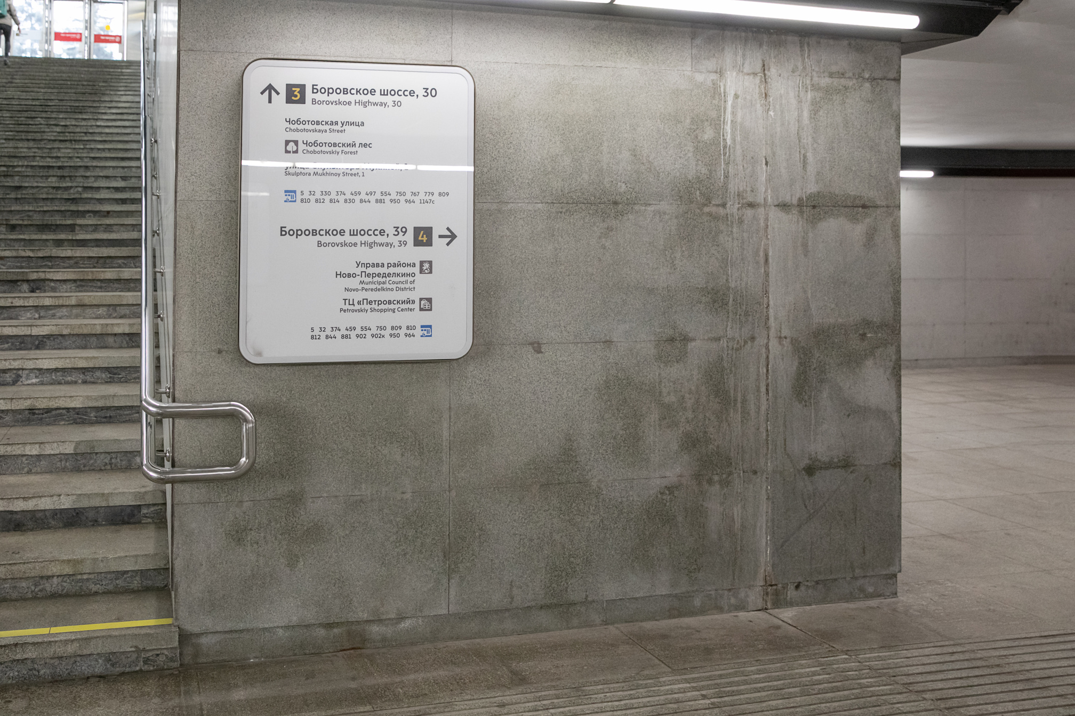
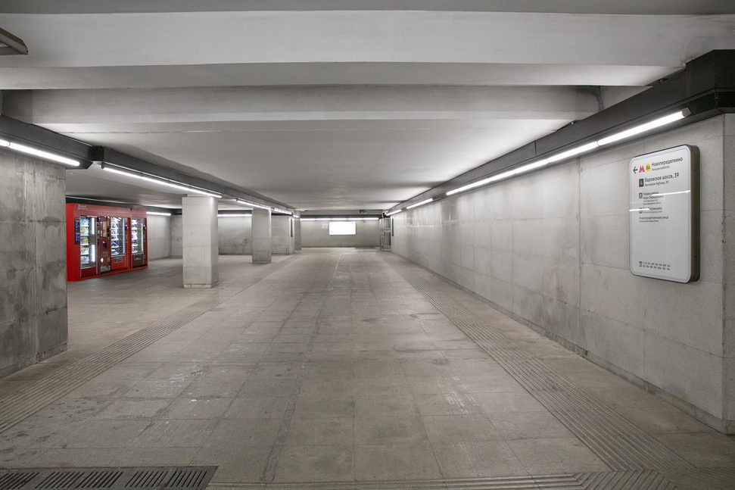
Я увижу указатель.
На указателе надпись Выход 4.
Я пойду по указателю.
Я пойду по подземному переходу.

Slide 11
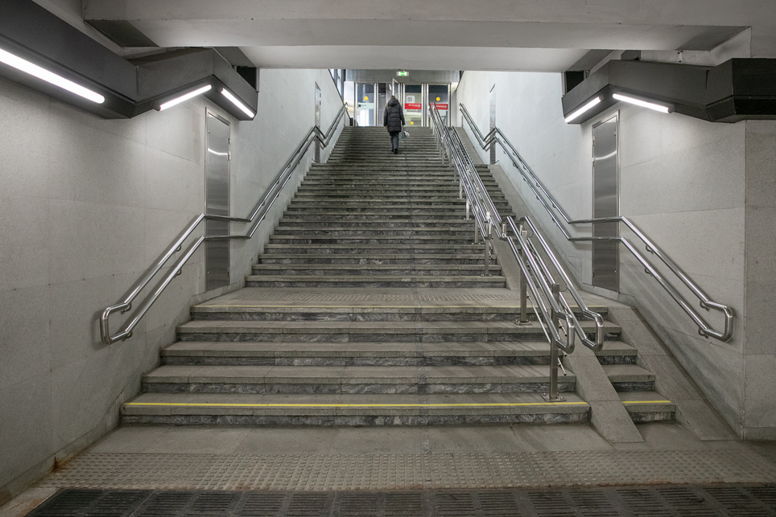
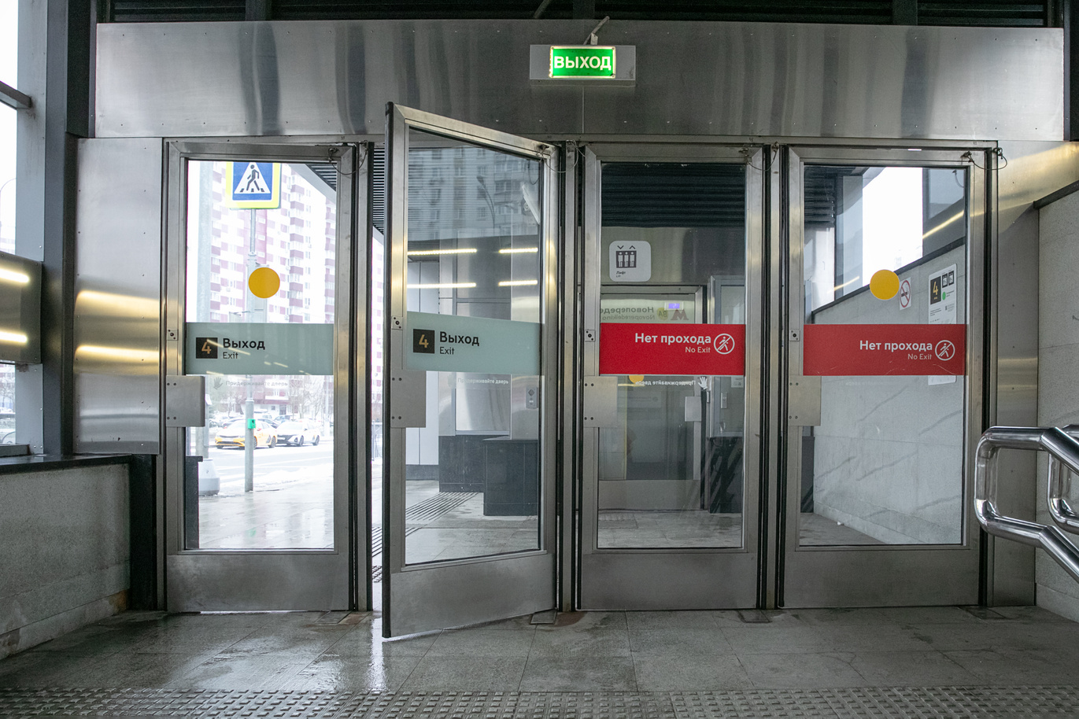
Я поднимусь по лестнице.
Я выйду на улицу.
Выход 4 выглядит так.

Slide 12
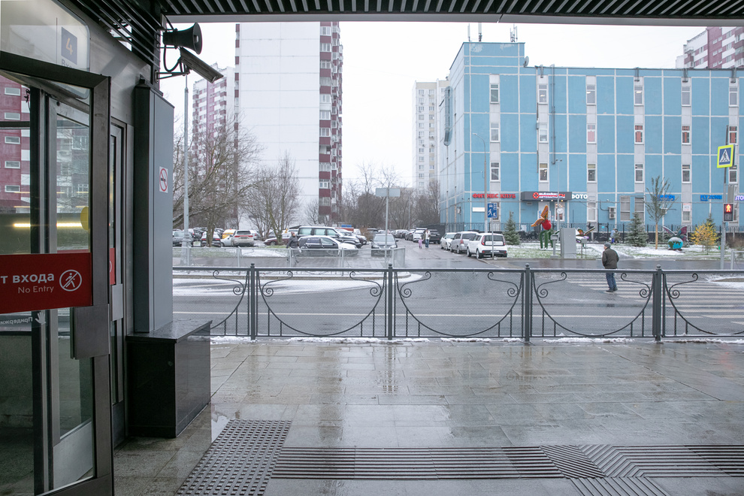
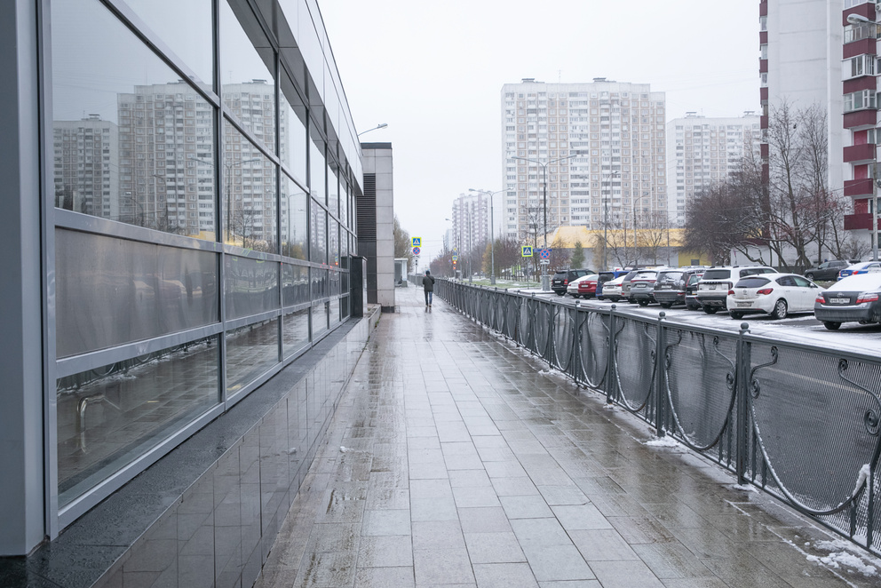

Я пойду к остановке автобуса.

Slide 13
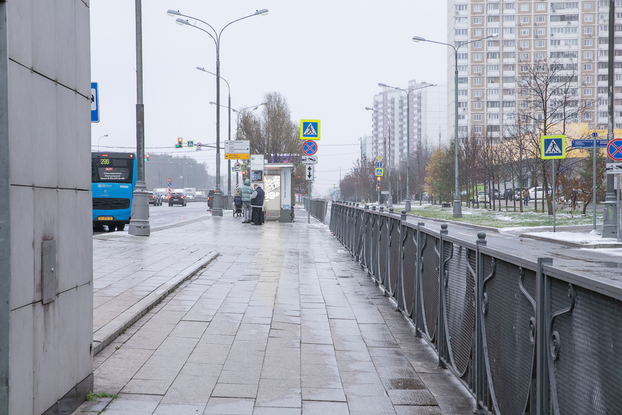
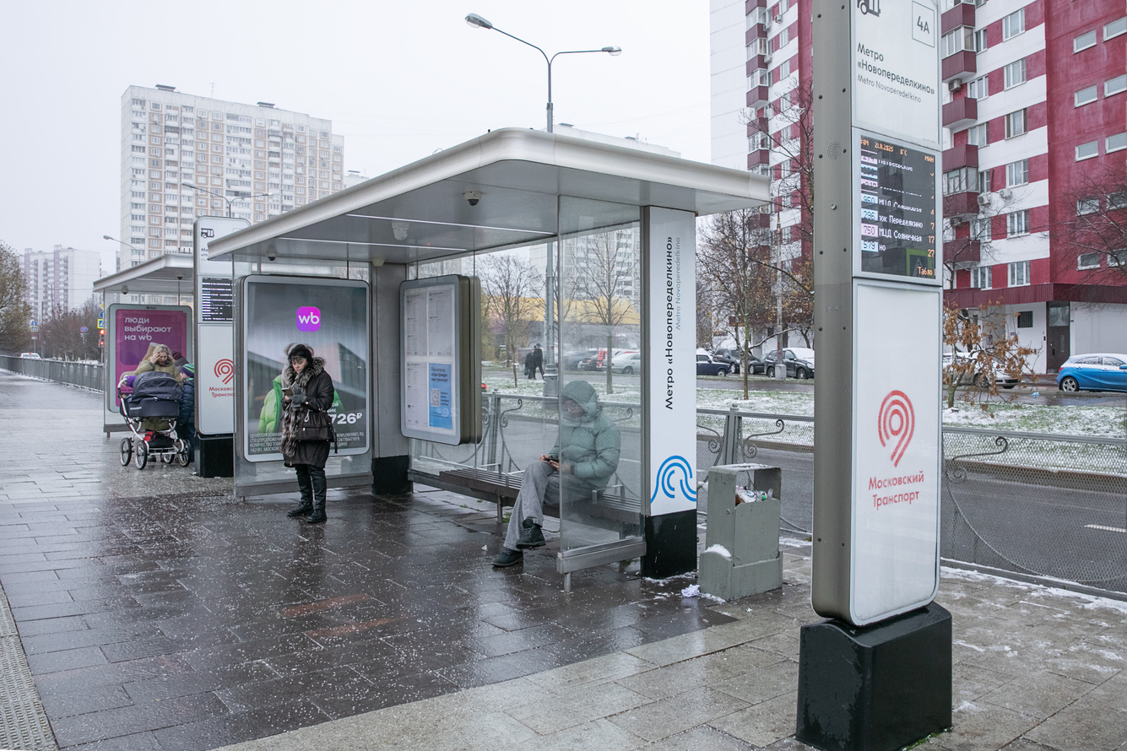
Остановка называется Метро «Новопеределкино».
Остановка выглядит так.

Slide 14
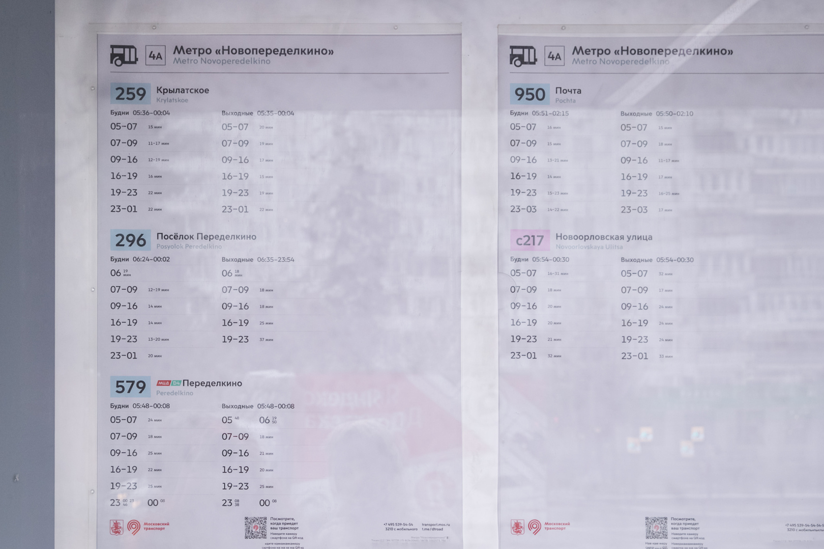
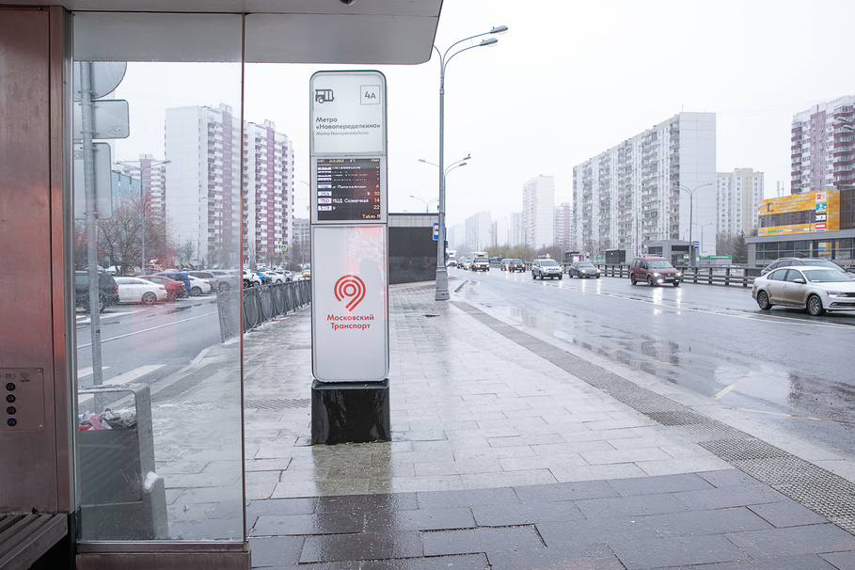
Мне нужен автобус 296.
Я подожду автобус.
Я постараюсь спокойно ждать автобус.

Slide 15
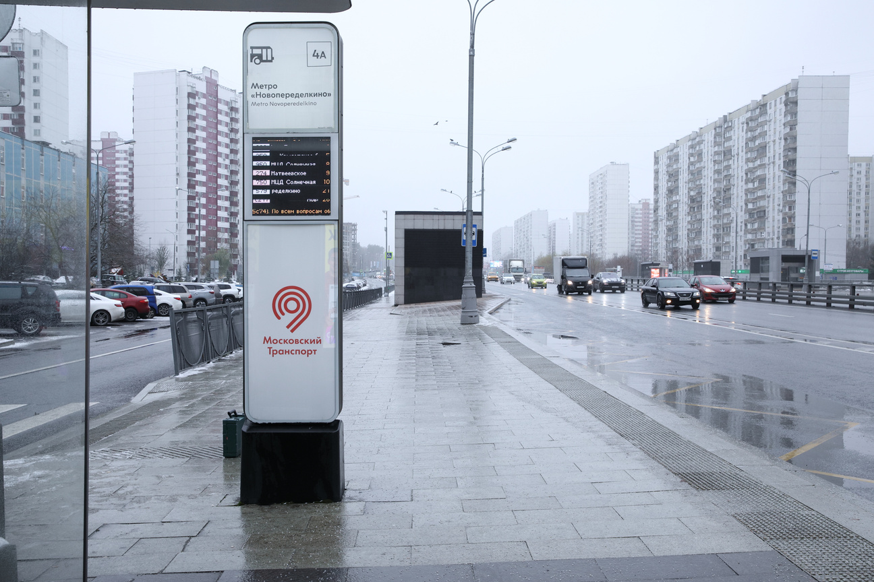
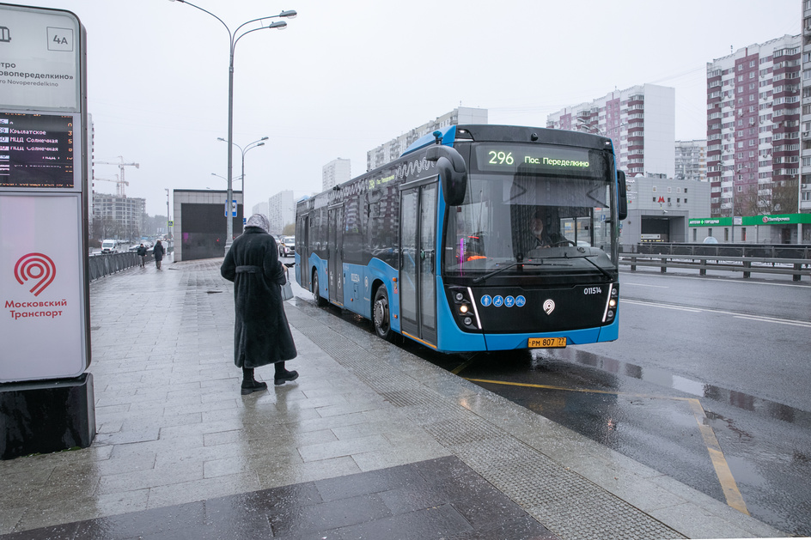
Автобус может остановиться здесь.
Мне нужно подойти к автобусу.

Slide 16
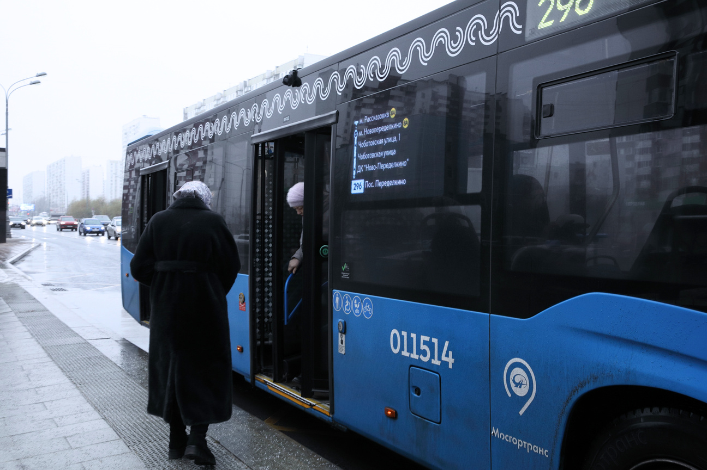
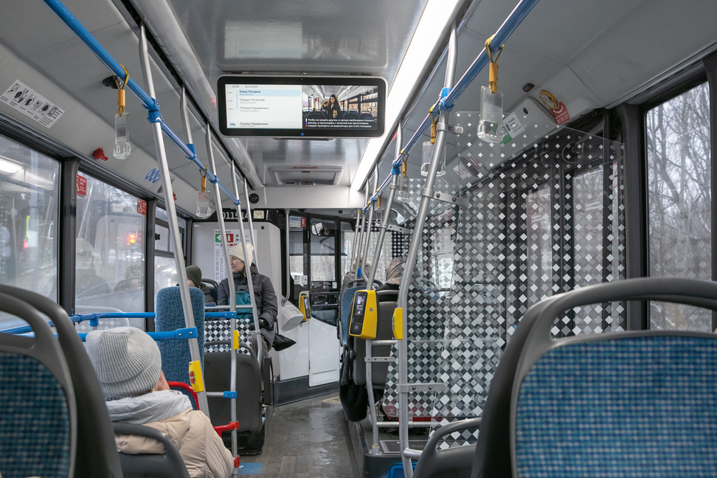
Я войду в автобус.
Я поеду до остановки «Городок писателей».
Я постараюсь спокойно ехать в автобусе.

Slide 17
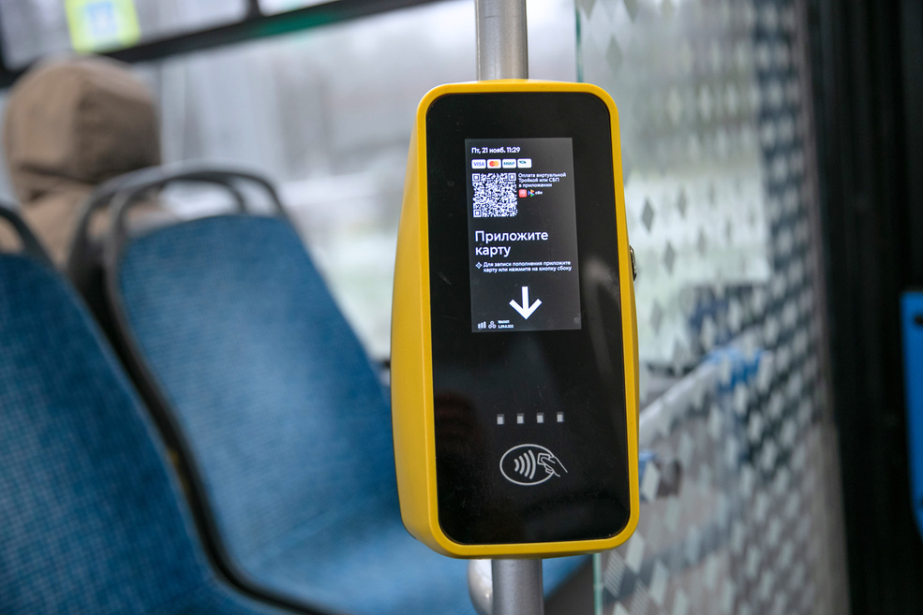
Я оплачу проезд.
Я приложу карту.

Slide 18
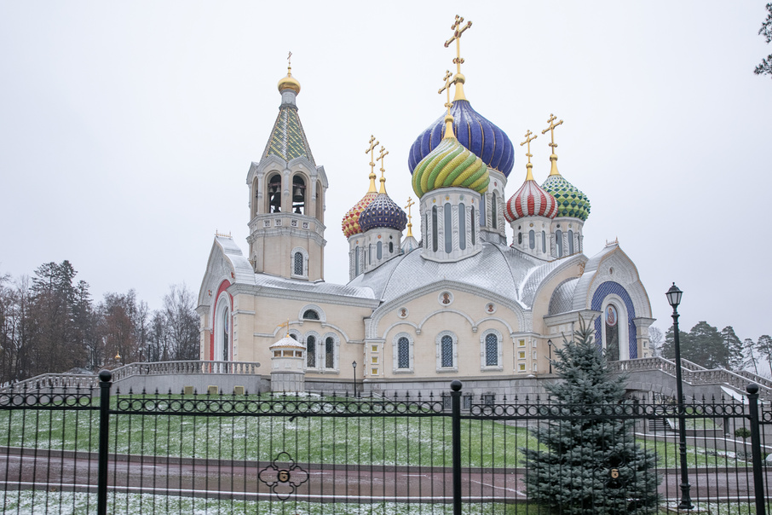
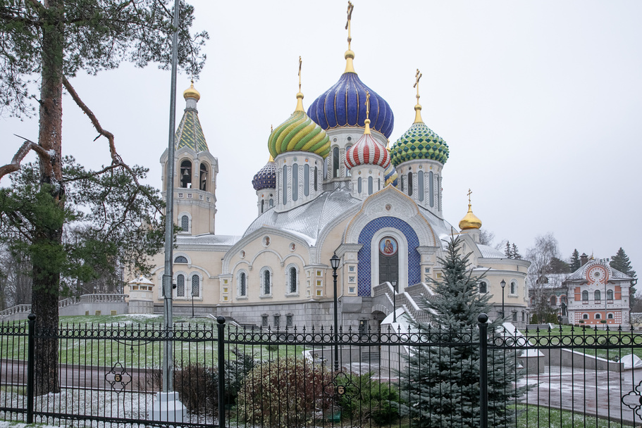
Я проеду мимо храма.
Храм очень красивый.
После остановки «МЦД Переделкино» автобус развернется.
Это нормально.
Я снова увижу храм.

Slide 19
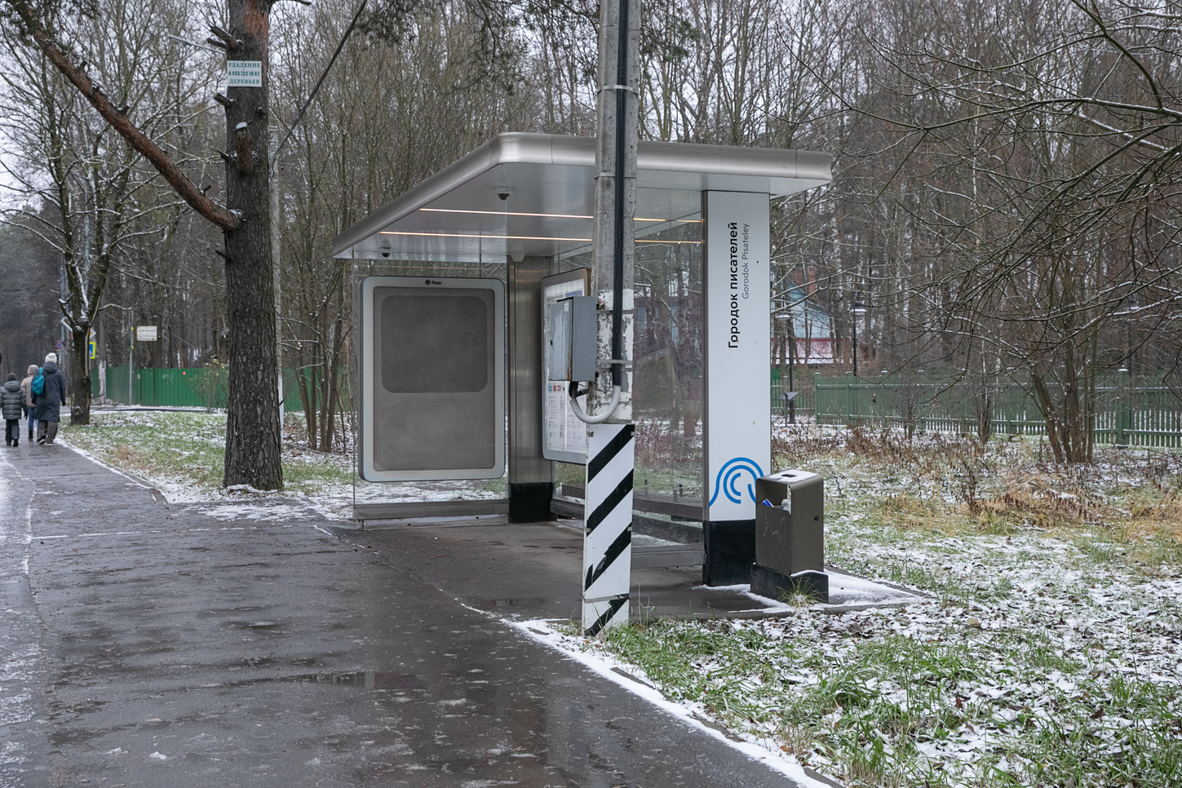
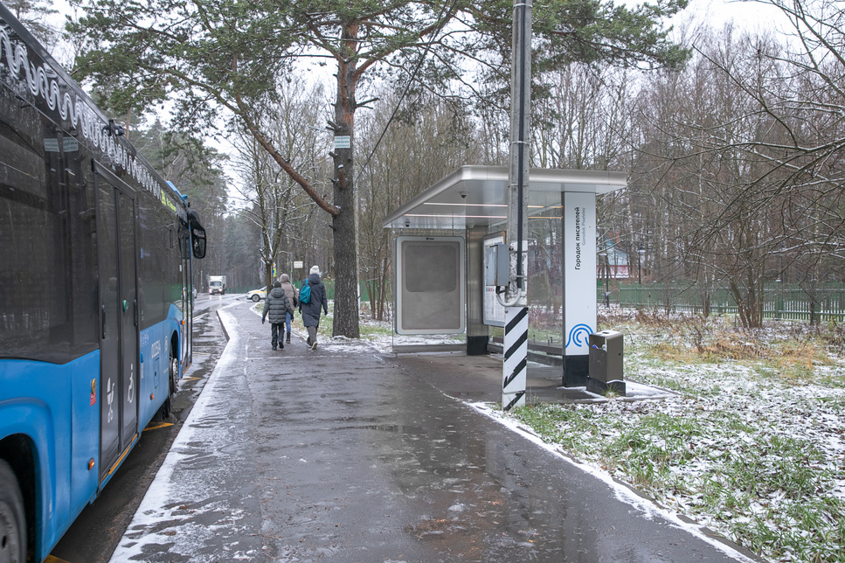
Я выйду из автобуса на остановке «Городок писателей».
Я пойду вперёд.

Slide 20
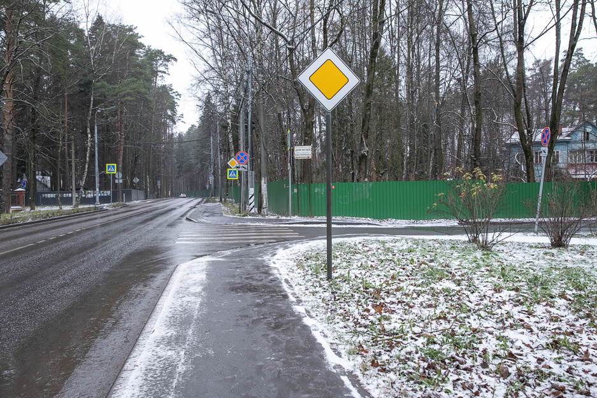
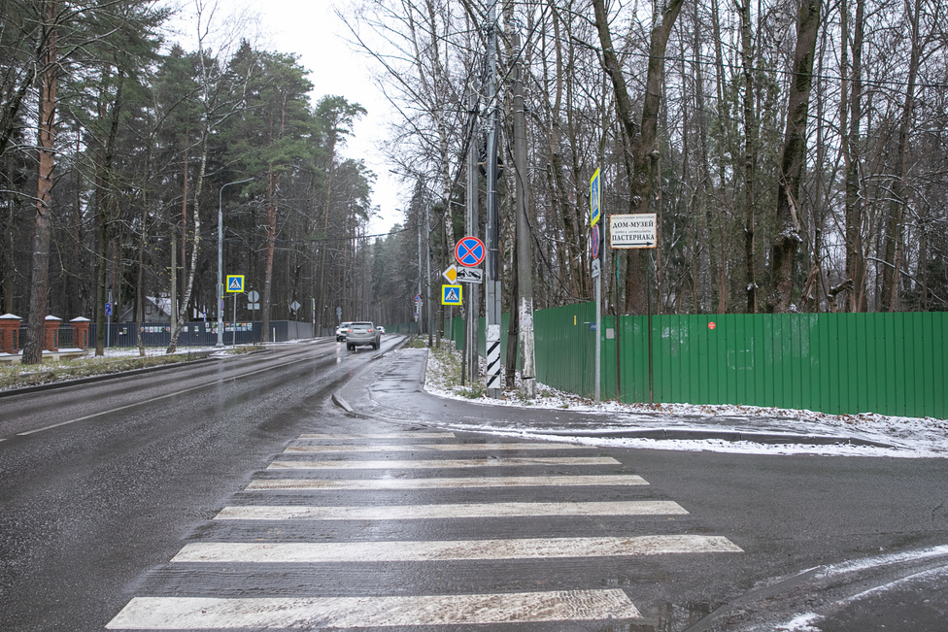
Я пойду к пешеходному переходу.
Пешеходный переход выглядит так.
Я перейду дорогу.
По дороге могут ехать машины.
Я постараюсь идти аккуратно.

Slide 21
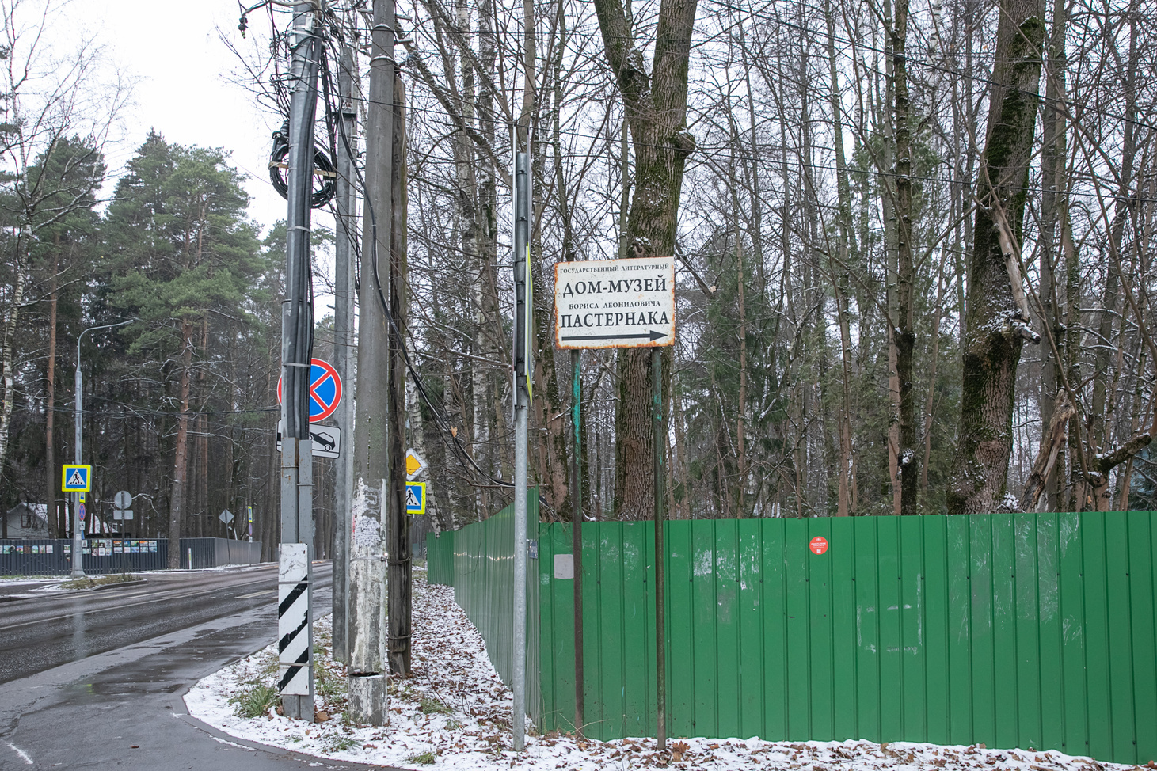
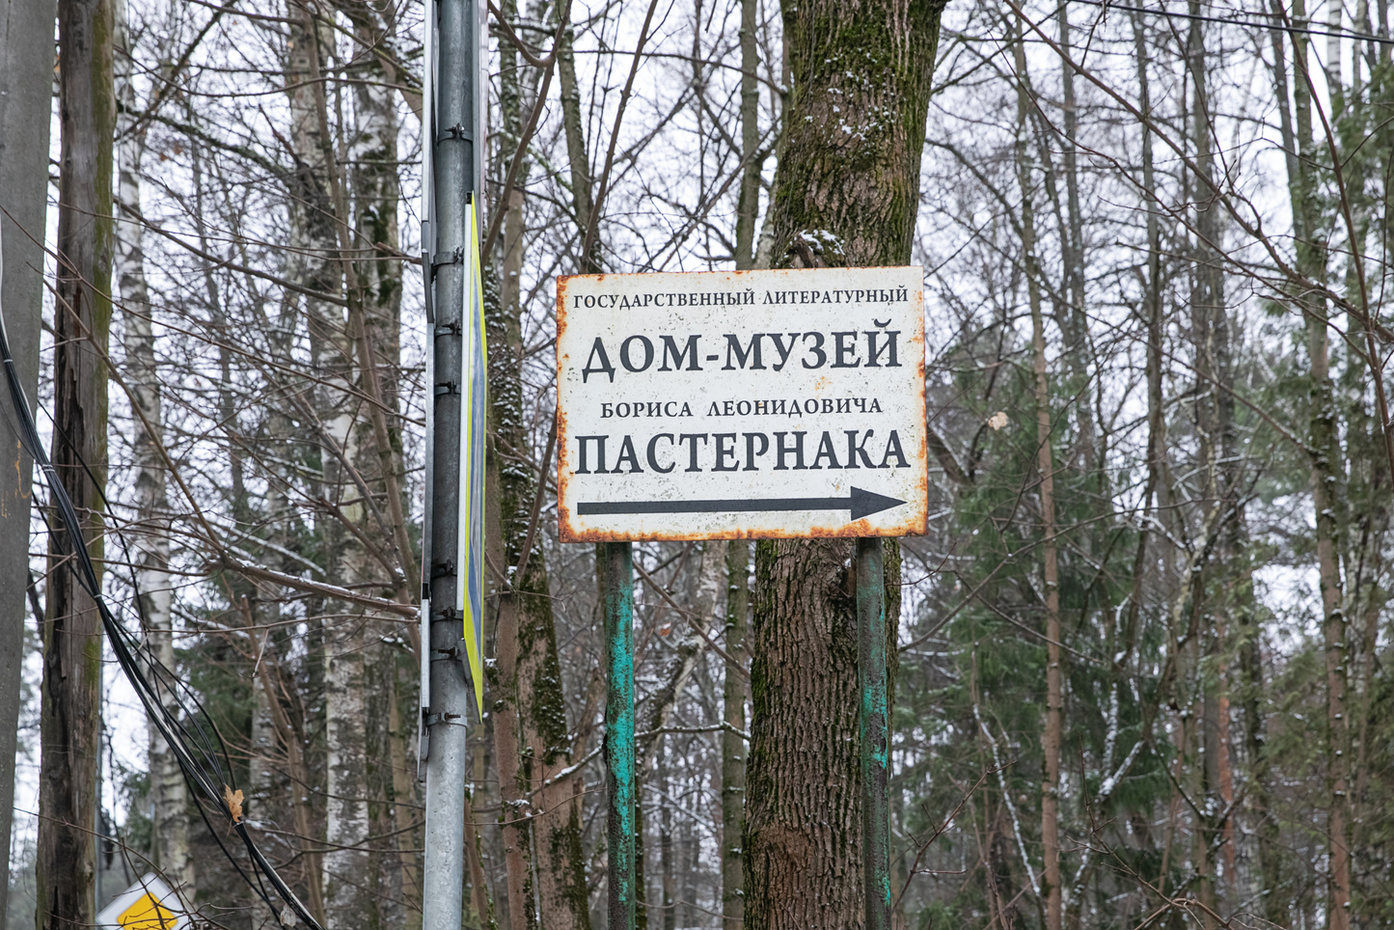
У дороги есть указатель.
Указатель выглядит так.
Я пойду по указателю.

Slide 22
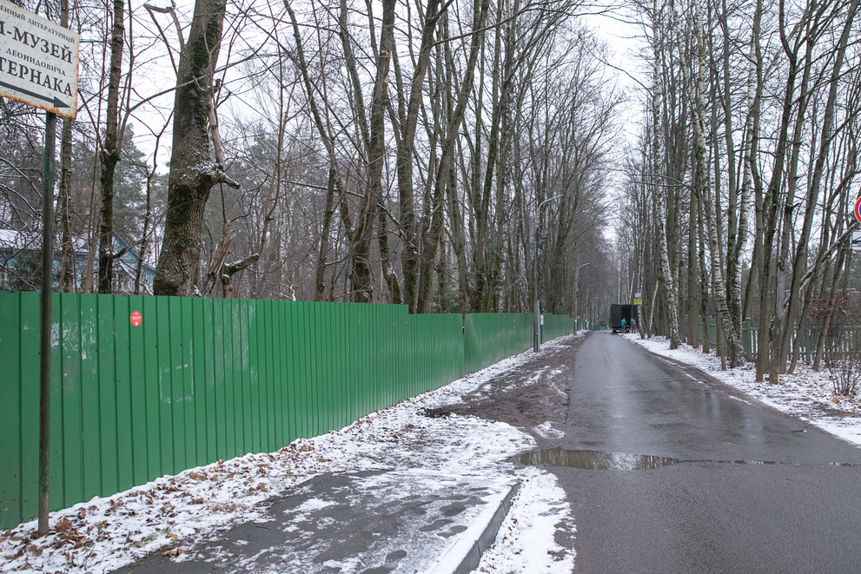
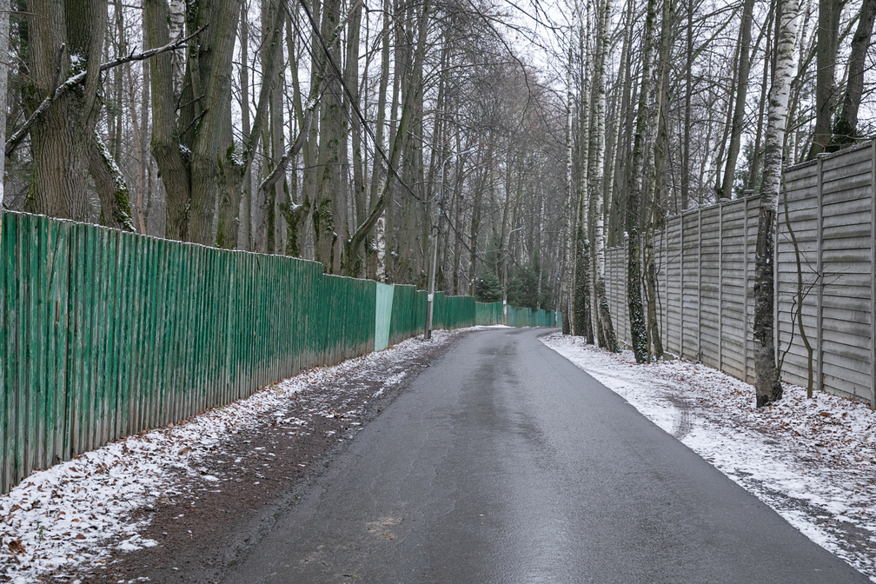
Я пойду по дороге.
По дороге могут ехать машины.
Я постараюсь идти аккуратно.

Slide 23
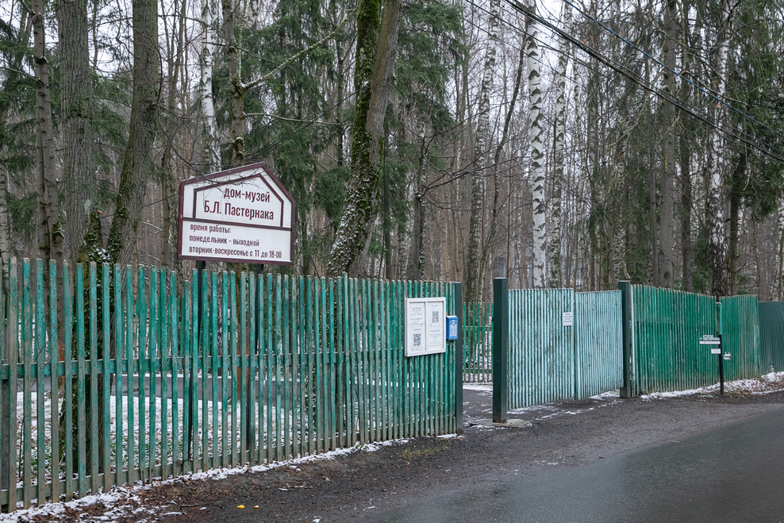
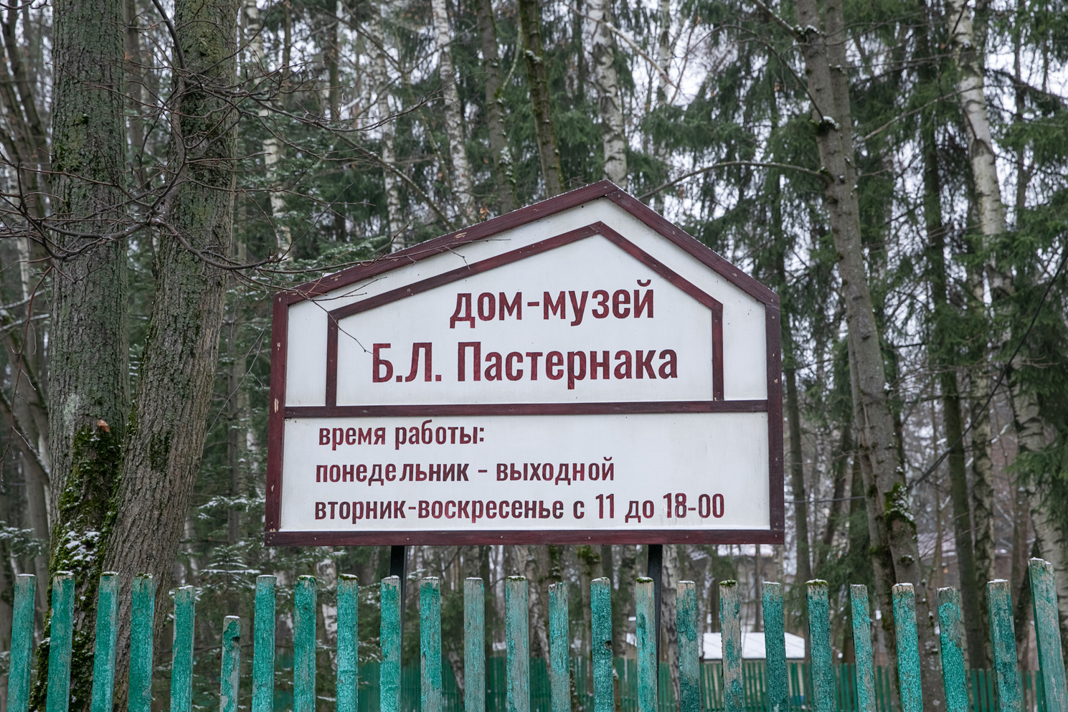
Вход в музей выглядит так.

Slide 24
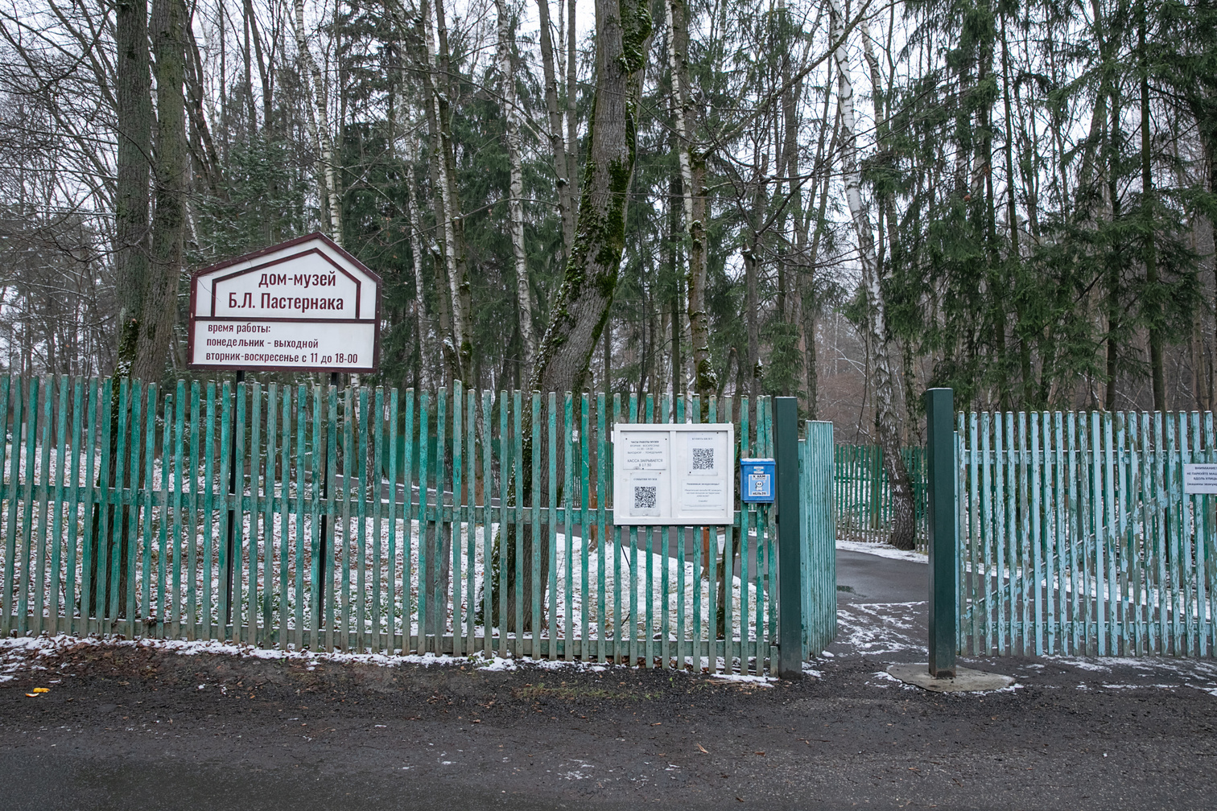
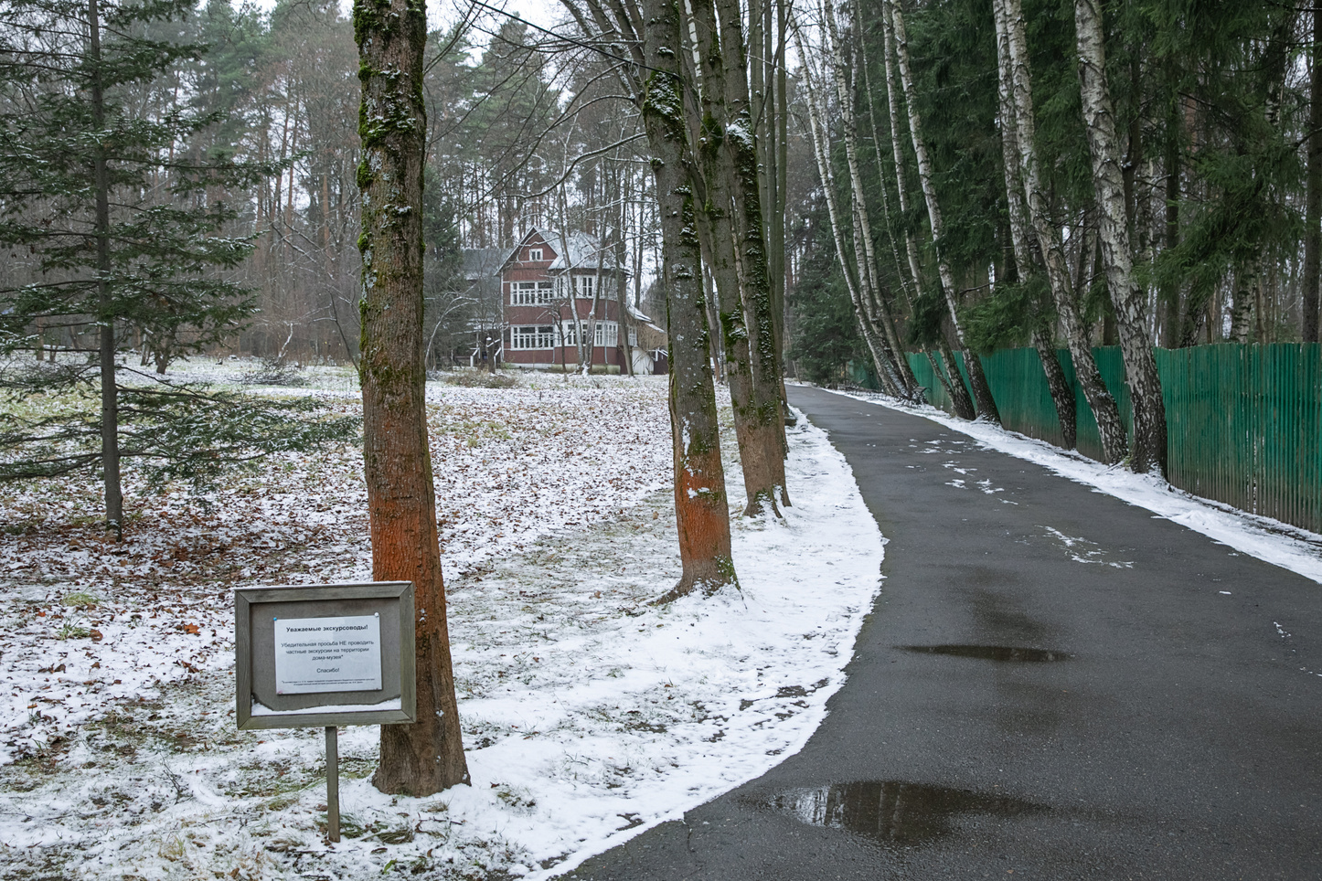
Я войду в калитку.
Я пойду по дорожке к дому.

Slide 25
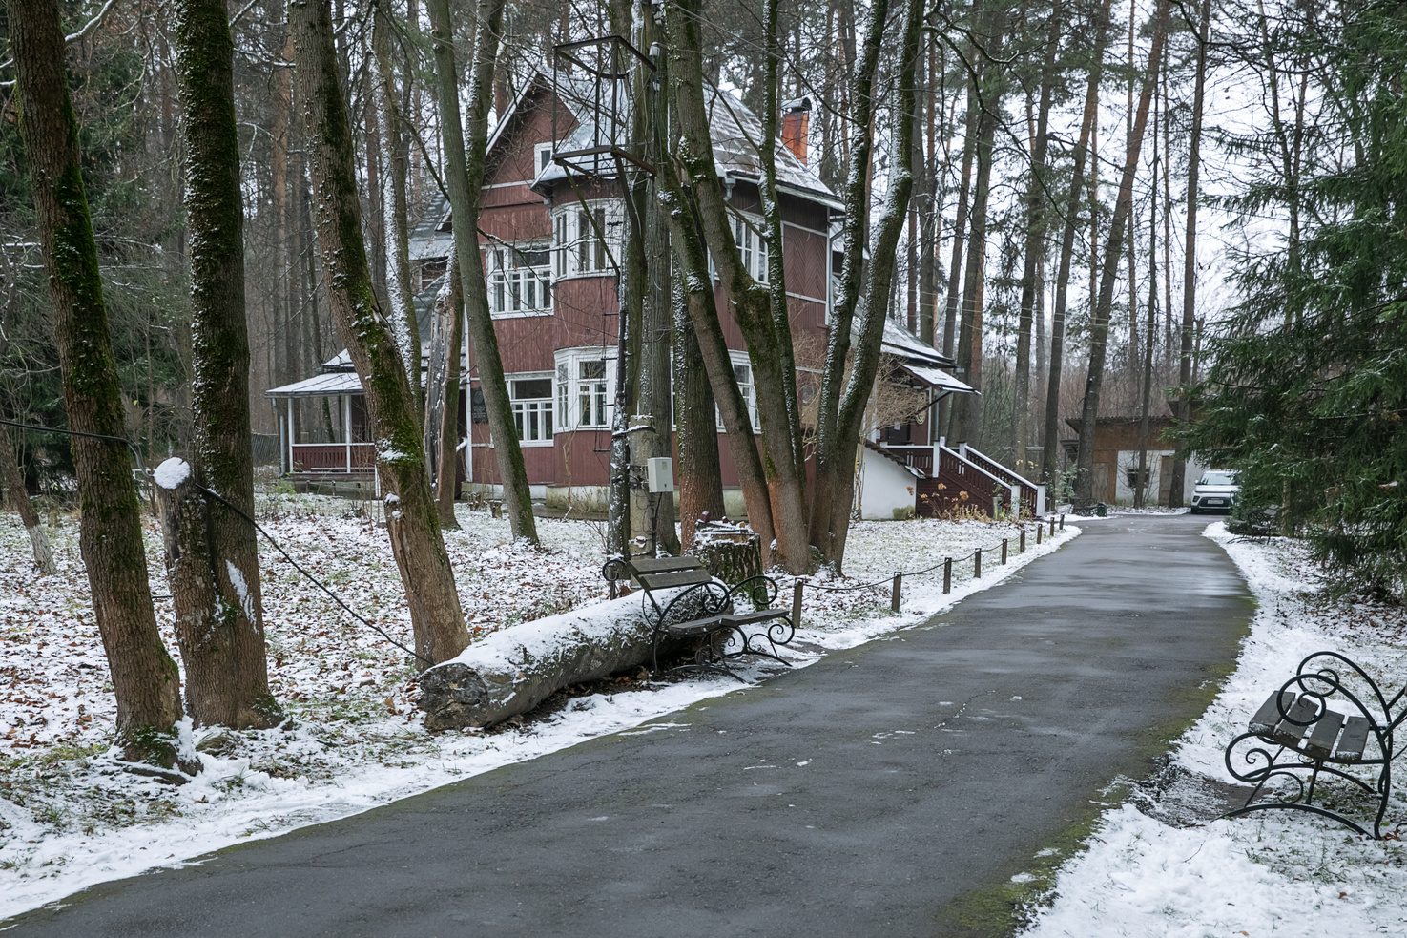
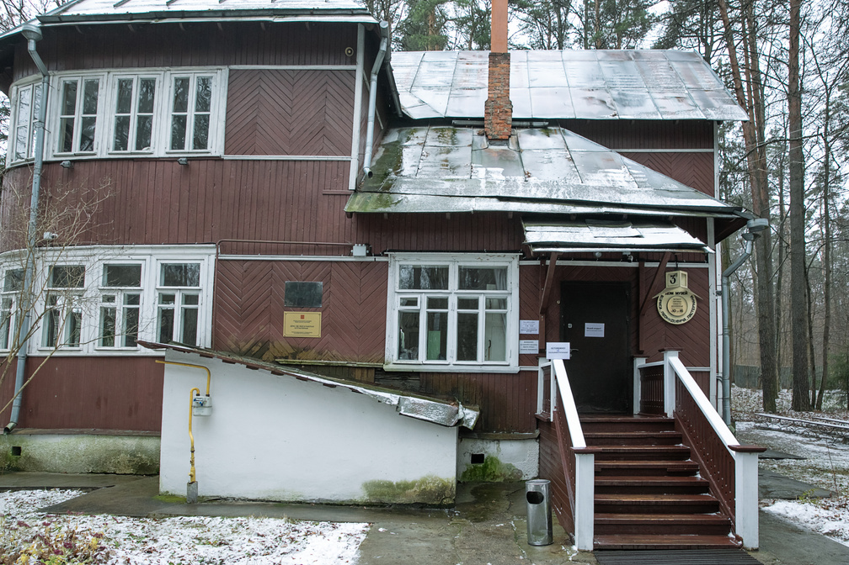
Вот вход в музей.
В музее может быть экскурсия.
Работник музея может попросить меня подождать.
Я постараюсь спокойно подождать на улице.

Slide 26
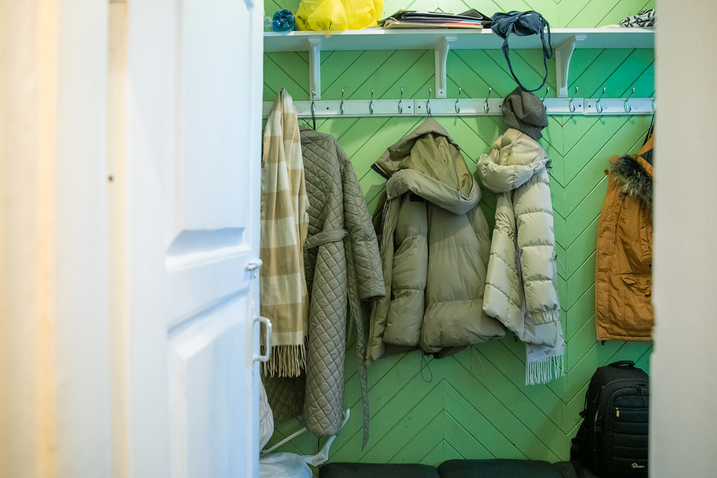
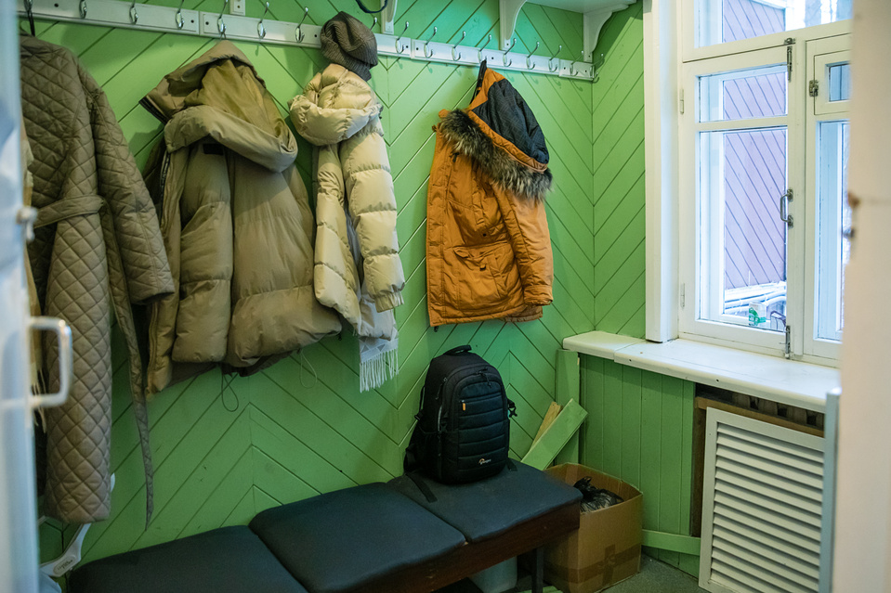
В музее есть гардероб.
Гардероб выглядит так.
Я могу оставить верхнюю одежду в гардеробе.
Я повешу одежду на вешалку.
Я постараюсь запомнить крючок с моей одеждой.

Slide 27
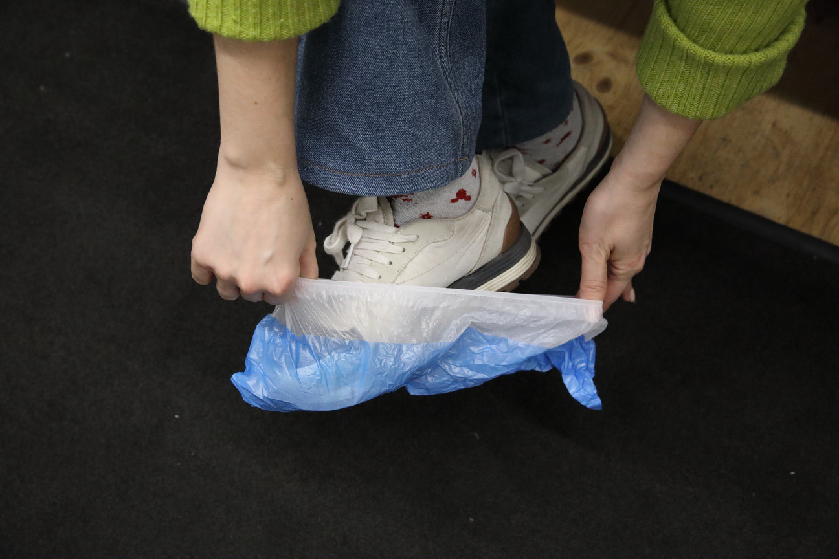
Я могу переобуться.
Я могу оставить уличную обувь в гардеробе.
В гардеробе есть бахилы.
Работник музея может попросить меня надеть бахилы.
Я аккуратно надену бахилы на свою обувь.

Slide 28
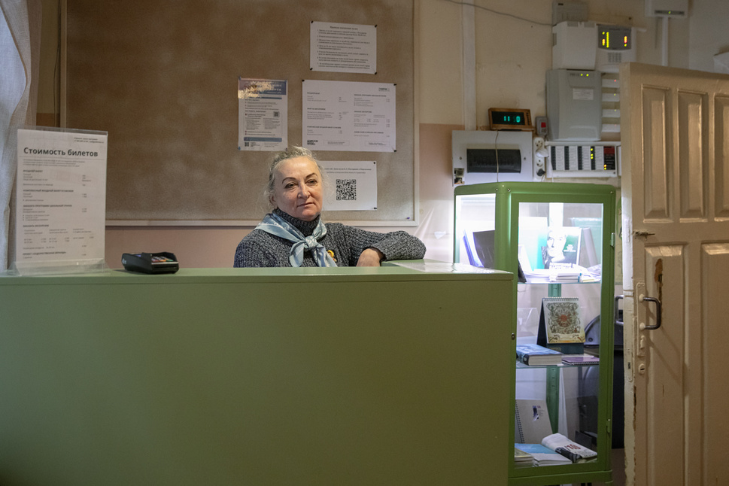
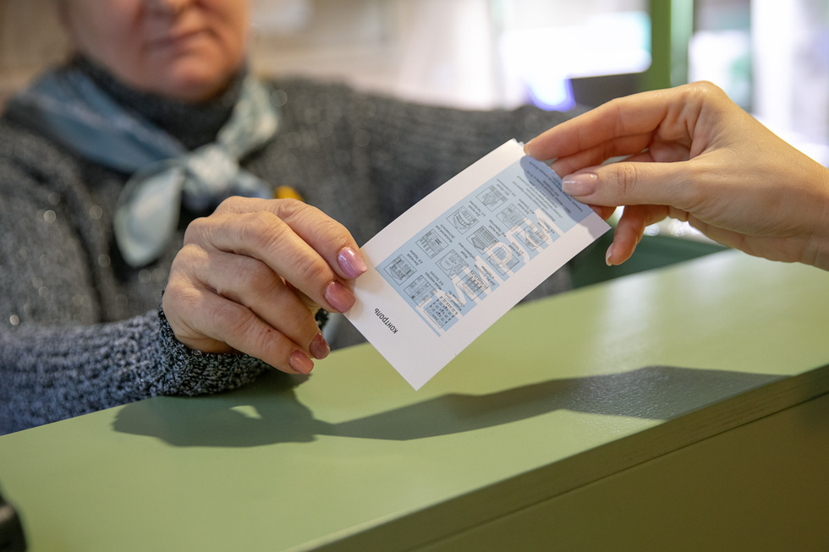
У входа есть касса.
Касса выглядит так.
Мне нужно показать электронный билет.

Slide 29
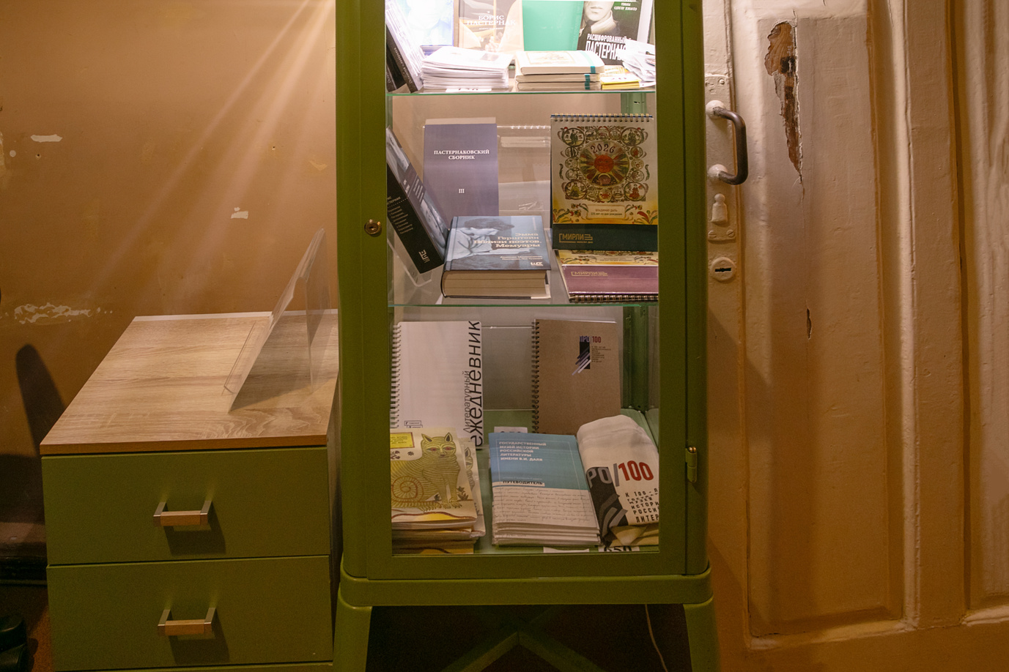
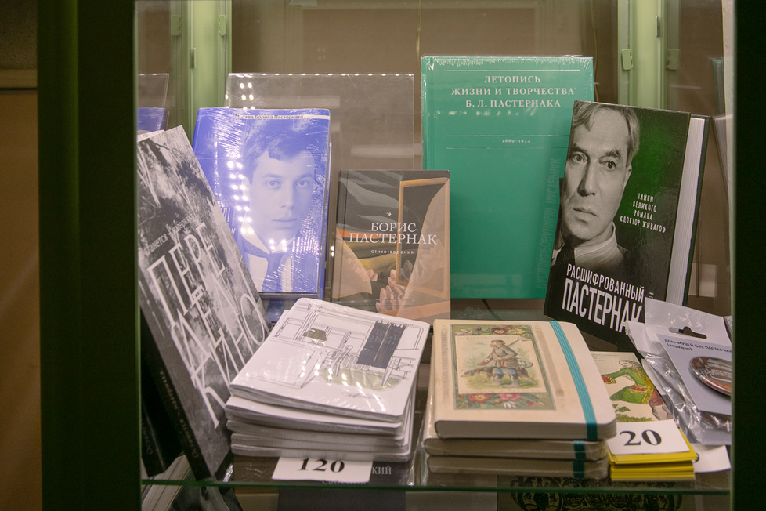
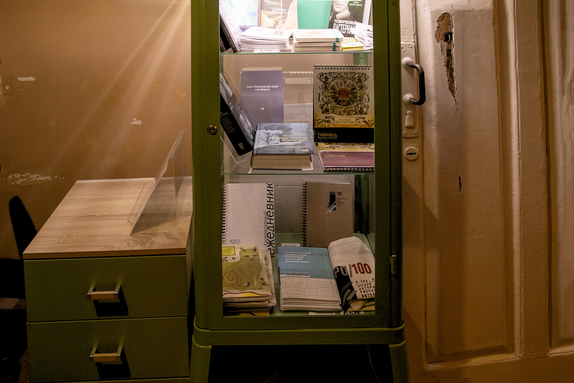
В кассе продаются сувениры и книги.
Я могу купить сувениры и книги.

Slide 30

В музее нет открытого туалета.
Я спрошу работника музея о туалете.
Работник музея поможет мне.
Работник музея покажет мне туалет.
Я хочу в туалет
Я могу показать карточку.
Я могу взять эту карточку в музей.

Slide 31


В музее есть комнаты на 1 и 2 этаже.
Я могу смотреть комнаты.
Мне нужно ходить вместе с группой.
В музее работает аудиогид.
Я могу попросить работника музея выключить аудиогид.

Slide 32

В музее может быть экскурсовод.
Экскурсовод рассказывает о музейных предметах.
Мне нужно ходить вместе с экскурсоводом.
В музее каждый человек слушает экскурсовода.
Экскурсовод – главный человек на экскурсии.
Смотри определения
в «Правилах посещения музея»

Slide 33

Я вернусь к гардеробу.
Я заберу свои вещи из гардероба.
Я могу купить сувениры в кассе.
Я выйду из музея.

Slide 34
В музее можно узнать много нового.
В музее можно увидеть красивые вещи.
Я могу вернуться в Дом-музей Б.Л. Пастернака.
Я вернусь в Дом-музей Б.Л. Пастернака
________________________________________________
[когда?]

Slide 35

Социальная история подготовлена
и проверена экспертами в рамках проекта
«Лаборатория инклюзивных практик»

